Slide 1
«О мерах по профилактике семейного неблагополучия и жестокого обращения с несовершеннолетними» (из опыта работы КДН и ЗП Г.о.Подольск)

Slide 2
Поступление информации (за 6 месяцев)

Slide 3
Организация работы с семьями

Slide 4
Профилактическая работа с семьями, находящимися в социально опасном положении

Slide 5
Направления работы по предотвращению жестокого обращения и преступлений против несовершеннолетних
Первичная профилактика-работа с населением через СМИ, акции («Семья помогает семье». «Спешите делать добро»)
Вторичная профилактика-работа с семьями и несовершеннолетними « Город без жестокости»
« Программа по выявлению, профилактике и коррекционной психологической работе явлений буллинга»
Третичная профилактика- работа с пострадавшим
(следователь –психолог- КДН и ЗП)

Slide 6
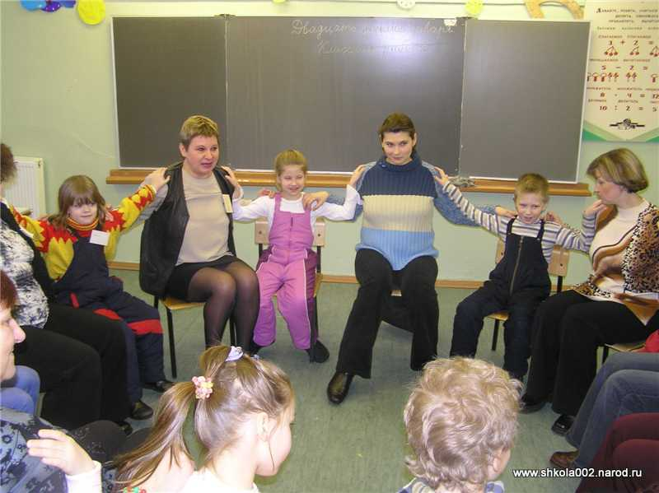
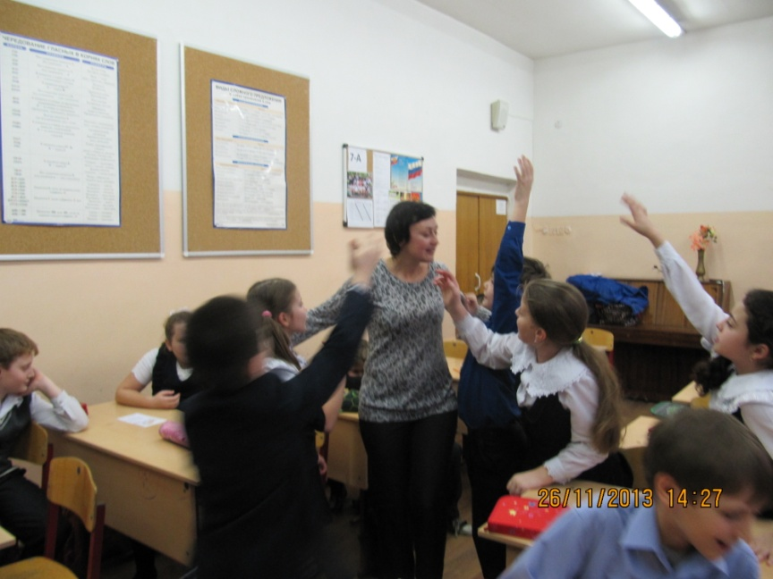
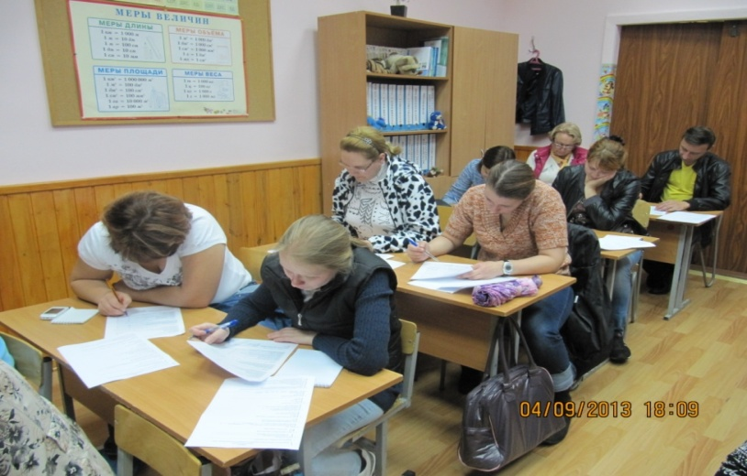
Программа «Город без жестокости к детям»

Slide 7
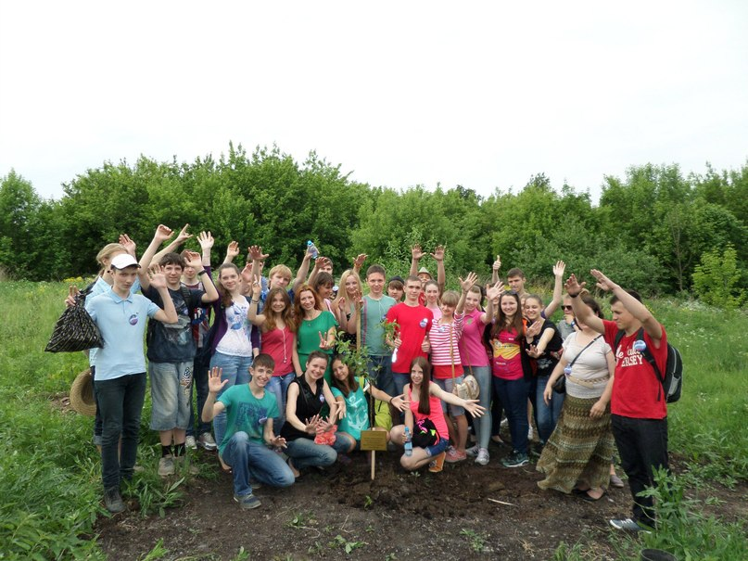
Психологическая работа в трудовом лагере (Центр социально-психологической помощи молодёжи «Юность»)

Slide 8
Спасибо за внимание!

